Slide 1
25 лет новому Татарстану

Slide 2
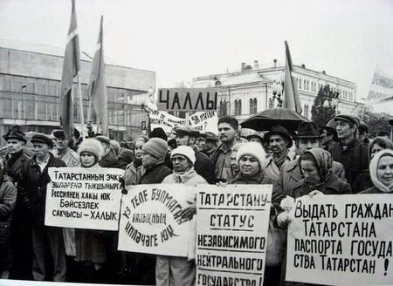
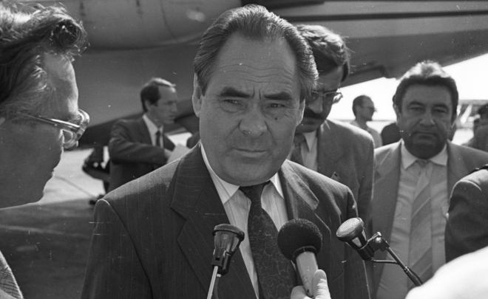
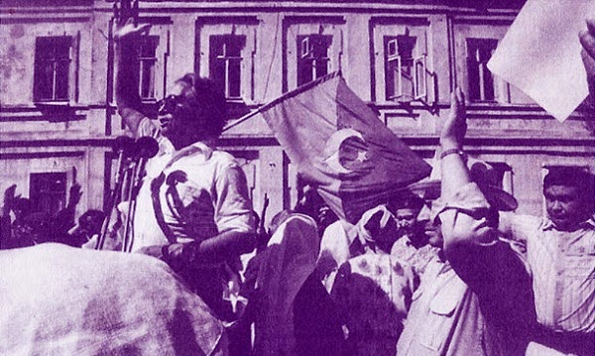
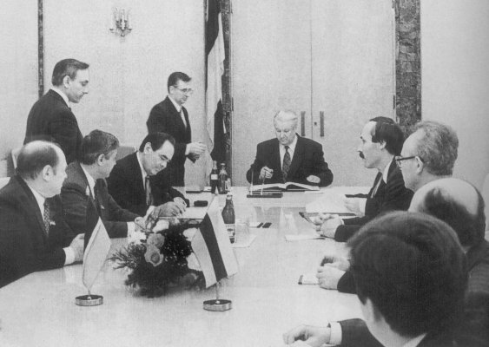
Кризис конца 1980-х гг.

Slide 3
30 августа 1990 года Верховный Совет ТАССР принял декларацию о государственном суверенитете Татарии, преобразовав её в «Татарскую Советскую Социалистическую Республику — Республику Татарстан»

Slide 4
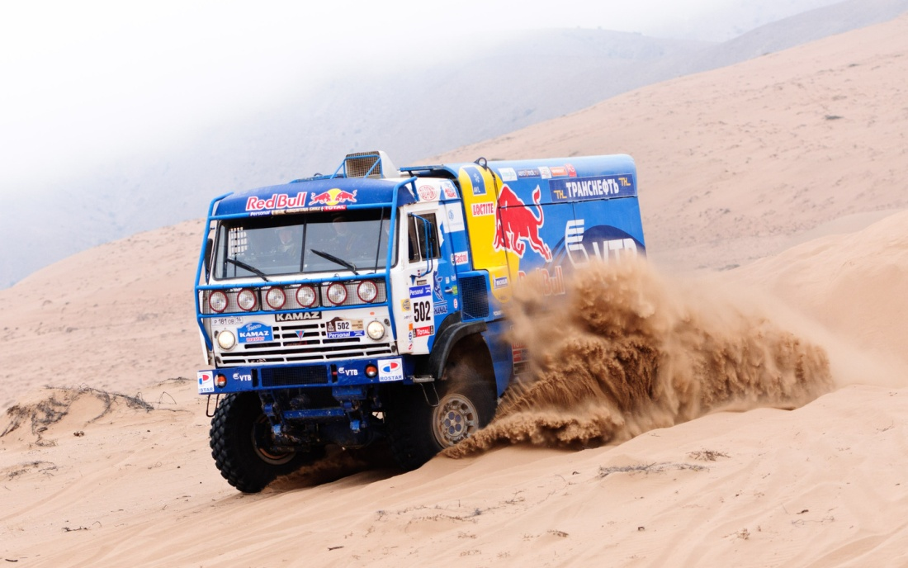
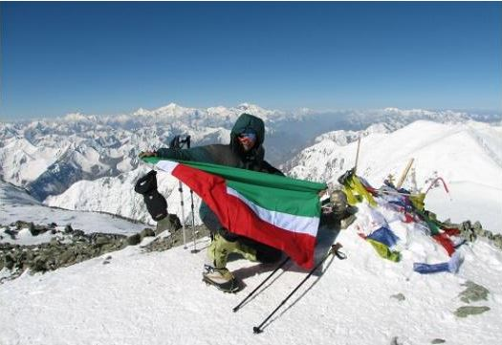
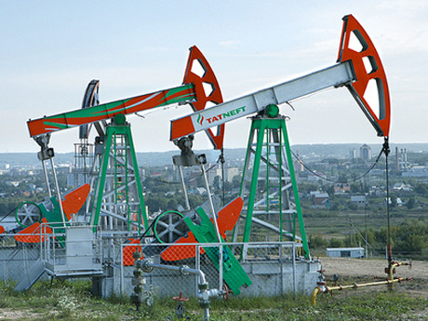
Что изменилось за эти 25 лет?

Slide 5
Флаг Татарстана
Флаг утверждён Постановлением Верховного Совета Республики Татарстан № 1314-XII от 29 ноября 1991 года
Автором Государственного флага Республики Татарстан является народный художник Республики Татарстан, лауреат Государственной премии имени Г. Тукая Тавиль Гиниатович Хазиахметов

Slide 7
Герб Республики Татарстан утвержден в 1992 году .
Герб Республики Татарстан выполнен в цветах флага Татарстана; имеет круглую форму.
Центральный образ герба — крылатый барс — в древности, у Волжских Булгар божество плодородия, покровитель детей. В гербе Республики Татарстан барс — покровитель граждан республики и её народа. Барс изображён на фоне красного диска солнца. Солнце — в древности главное божество многих народов.
Красное солнце на гербе Татарстана означает доброе знамение, успех, счастье, жизнь.
На левом боку барса — круглый щит, означающий правовую, экономическую, силовую защищённость граждан Республики Татарстан

Slide 8
Автор/авторы герба: Назым Габдрахманович Ханзафаров, Риф Загреевич Фахрутдинов

Slide 9
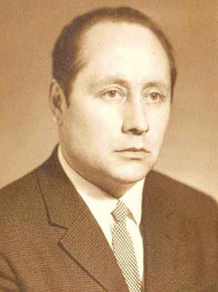
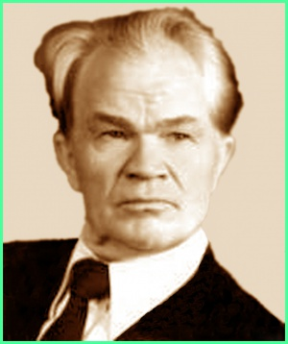
Гимн Татарстана утвержден в 1993 году
Автор музыки: композитор Рустем Яхин
Автор слов: Рамазан Байтимеров

Slide 10
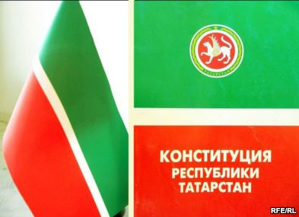
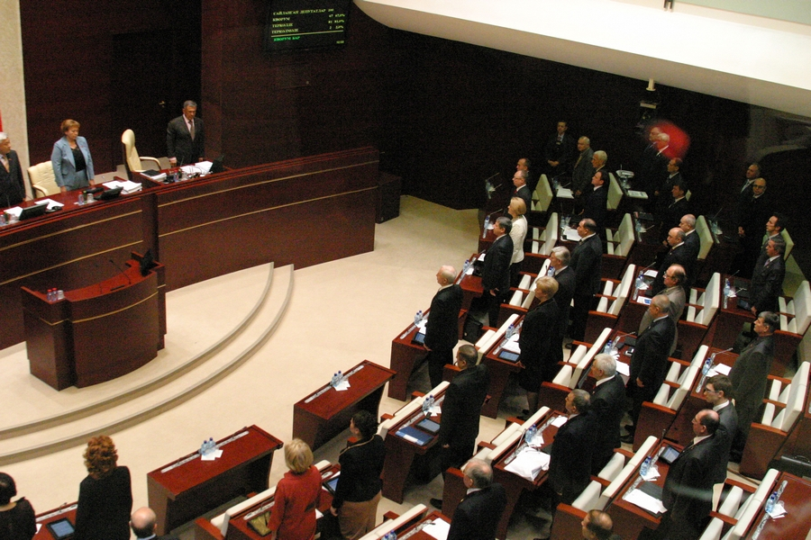
Конституция Республики Татарстан
Принята 6 ноября 1992 года.
Всего 126 статей в 7 разделах.
Парламент Республики Татарстан – это Государственный совет (100 депутатов)

Slide 11
А что знаете вы?

Slide 12
Когда у нас отмечают «день республики», и с каким событием связана эта дата?

Slide 13
Вопрос №2
Как называлась наша республика до 30 августа 1990 года?

Slide 14
Ответ
Татарская Автономная Советская Социалистическая республика

Slide 15
Кто изображен на картине?

Slide 16
Ответ
Президент Татарстана с 1991 по 2010 гг. Минтимер Шарипович Шаймиев

Slide 17
Кто изображен на фотографии?

Slide 18
Ответ
Рустем Яхин – автор музыки гимна Республики Татарстан

Slide 19
Кто автор флага Республики Татарстан?

Slide 20
Ответ
Автором Государственного флага Республики Татарстан является народный художник Республики Татарстан, лауреат Государственной премии имени Г. Тукая Тавиль Гиниатович Хазиахметов

Slide 21
Что изображено на картине? И кто автор?

Slide 22
Ответ
Герб Татарстана, авторы герба: Назым Ханзафаров, Риф Фахрутдинов

